Slide 1

第三周工作展示
Our Work Presentation Of The Third Week
想转专业队：阳铠行 曹亮 陈爽 贾鑫 申峻宇
展示人：陈爽

Slide 2
01
本周工作内容汇报
目 录
02
本周问题及解决方案
CONTENTS
03
下周工作安排展示

Slide 3

01
PART
本周工作内容汇报

Slide 4
本周工作内容概览
需求与评审
设计
部分用户需求落实
用户需求评审与管理
对前期调研进行重新评估
确定最终技术选型
完成前端整体布局设计
开发
审计与测试
四个里程碑的设定
第一个里程碑拆分为若干issue
写代码
代码质量检查
单元测试
人工代码复审

Slide 5
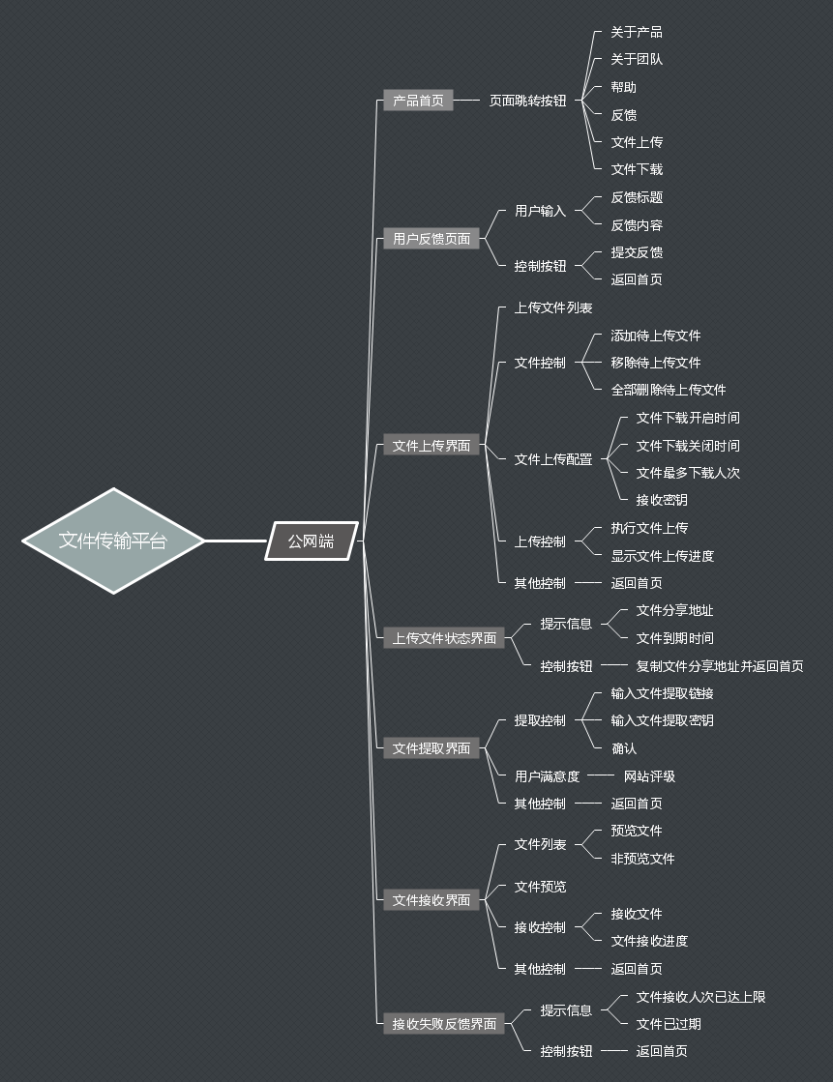
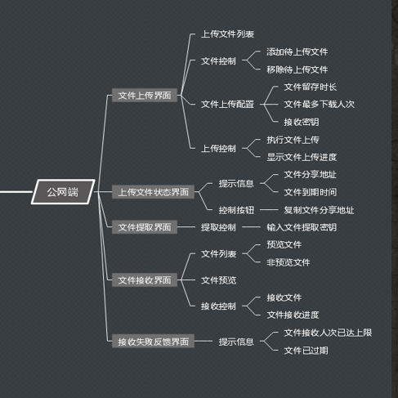
需求与评审

Slide 6
设计
开发环境：Docker
前端语言：JavaScript HTML CSS
前端框架：Vue Element UI
数据库：GunDB
服务器部署：Nginx
桌面端应用开发：Electron
版本协作管理工具：Git
技术
选型
最终方案

Slide 7
开发
2:7-21~7-23
4:7-28~8-1
公网端前端后端
公网端前后端数据交互
局域网端完善与功能补充
验收与测试
1:7-13~7-20
3:7-24~7-27

Slide 8
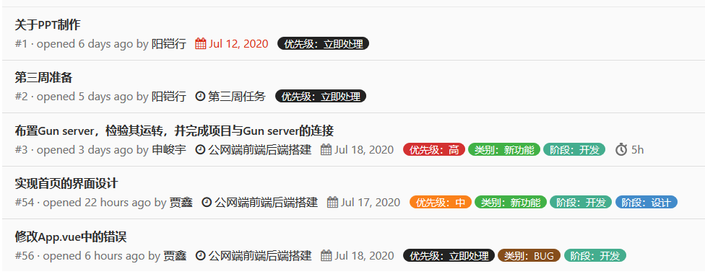
开发

Slide 9
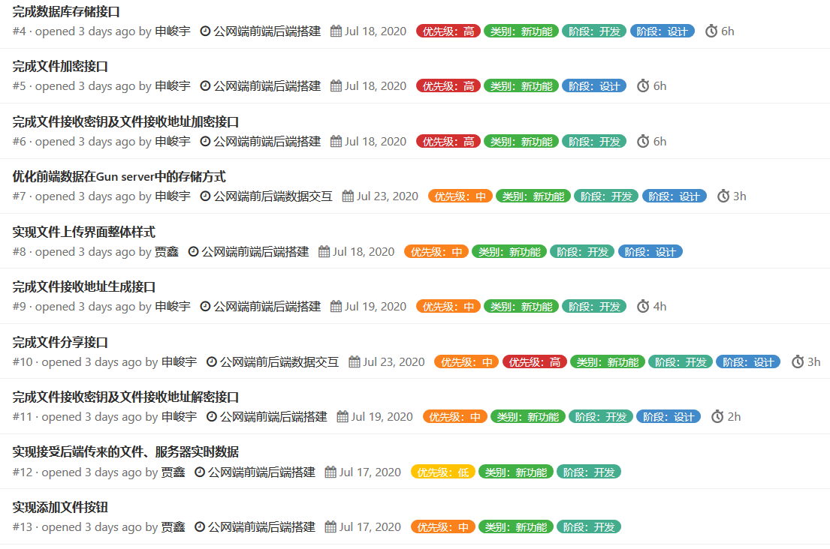
开发

Slide 10
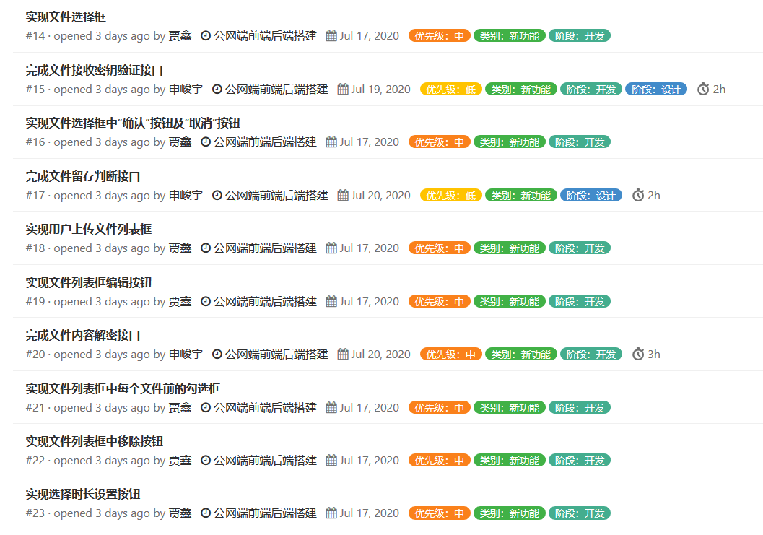
开发

Slide 11
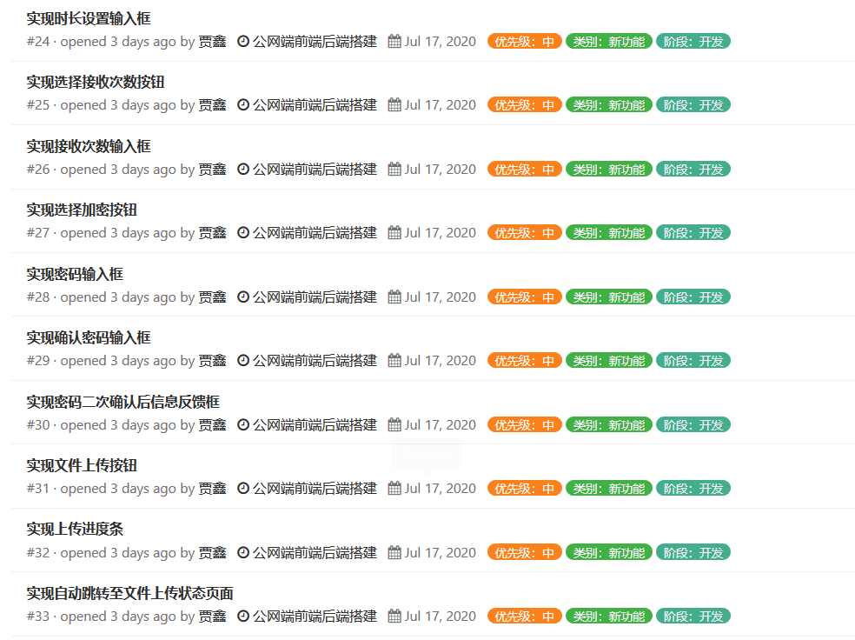
开发

Slide 12
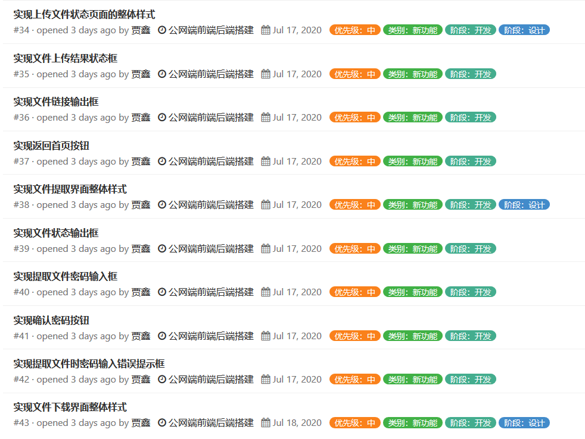
开发

Slide 13
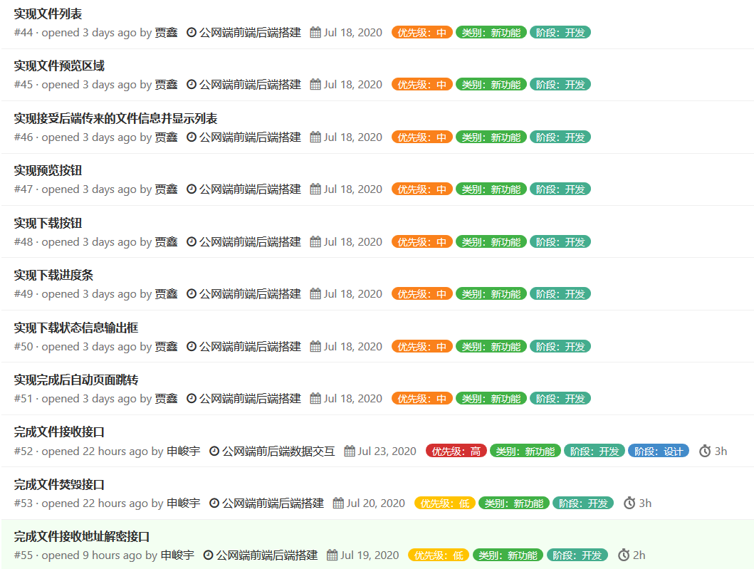
开发

Slide 14
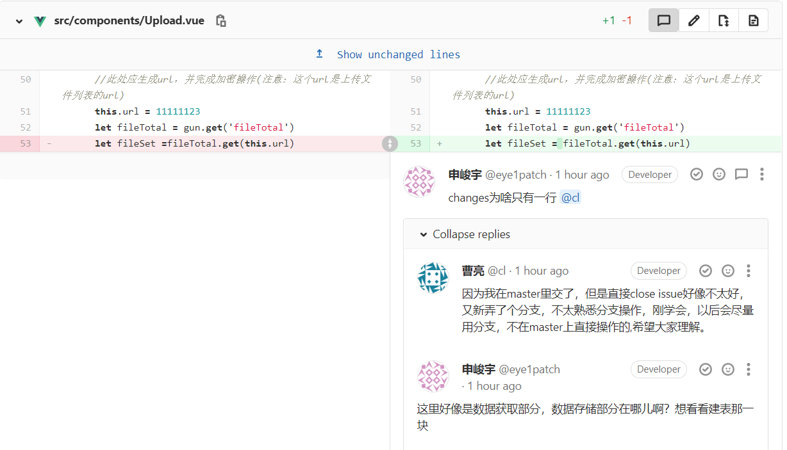
代码复审

Slide 15
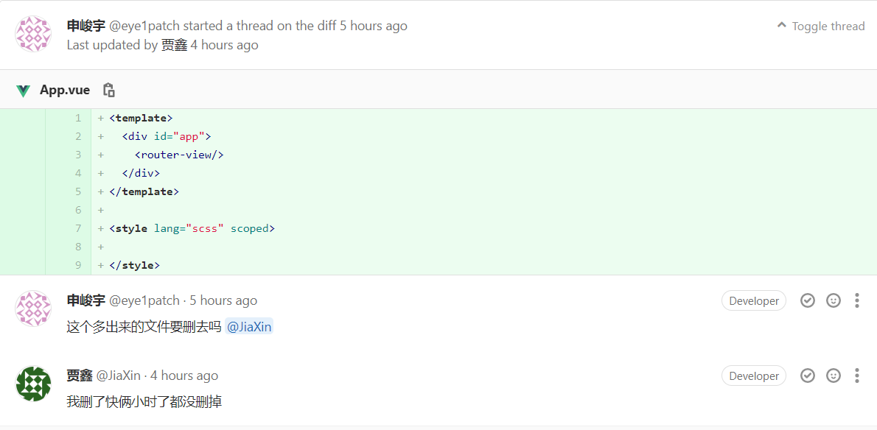
代码复审

Slide 16
02
PART
本周问题及解决方案

Slide 17
遇到的问题
在云服务器端部署项目文件时，出现文件置完善但项目无法公网访问的情况？
在对无node_modules文件夹的项目执行npm install时，出现部分模组安装失败？
在运行基于gun进行数据传输的简单项目时，界面操作无法正常进行，数据无法正常收发？

Slide 18
03
PART
下周工作计划

Slide 19
前端
局域网端issue
模式选择界面：
实现此界面的整体样式
（仅各模块大小、位置及主色调）
实现模式选择按钮“快速模式”和“团队模式”
快速模式界面：（同网页端）
团队模式界面（直接进入登录界面）：
实现此界面的整体样式（仅各模块大小、位置及主色调）
实现用户名输入框
实现密码输入框
实现“登录”按钮
实现密码输入错入提示框
实现“新用户注册”按钮

Slide 20
前端
用户注册界面：
实现此界面的整体样式
（仅各模块大小、位置及主色调）
实现真实姓名输入框（必填 待定）
实现用户名输入框（必填）
实现用户名已存在信息提示框（必填）
实现密码输入框（必填）
实现确认密码输入框（必填）
实现密码两次输入不同信息提示框
实现员工ID输入框（选填）
实现注册按钮
实现注册失败提示框（必填框没有填等情况）
实现注册成功提示框
（直接跳转到用户登录界面，没有跳转中间界面）
实现“返回登录”按钮（待定 在新界面）

Slide 21
前端
用户个人界面：
实现此界面的整体样式（仅各模块大小、位置及主色调）（这个界面怎么设计有待商讨）
个人区：
实现个人区区域样式
实现用户名显示框
实现真实姓名显示框
实现“登出”按钮
实现登出确认框
实现登出确认框中“确认”按钮
实现“创建群组”按钮
实现成员选择框
实现选择框中检索信息输入框
实现“待加入群组”区成员名右侧叉号按钮
时间群组名输入框
实现“确认”按钮

Slide 22
前端
群组区：
实现群组区区域样式
实现群组选择区
实现群组详情区
实现群组详情区“解散群组”按钮
实现确认框
实现确认框中“确认”按钮
实现群组详情区“上传文件”按钮
实现文件选择框
实现文件选择框中“确认”按钮
实现待上传列表中文件右侧叉号按钮
实现待上传列表中“上传”按钮
实现群组详情区“下载”按钮

Slide 23
后端
公网端及局域网端快速模式：
1.布置一个Gun server，检验其运转 07.18
2.利用GunDB相应接口铺设数据库 07.18
3.完成文件加密接口 07.18
4.完成文件接收秘钥加密接口 07.18
5.完成文件接收地址加密接口 07.18
6.完成文件接收地址生成接口 07.19
7.完成文件分享接口 07.23
8.完成文件接收秘钥解密接口 07.19
9.完成文件接收地址解密接口 07.19
10.完成文件接收秘钥验证接口 07.19
11.完成文件留存判断接口 07.20
12.完成文件内容解密接口 07.20
13.完成文件接收接口 07.23
14.完成文件焚毁接口 07.20

Slide 24
后端
局域网端团队模式（在公网端基础上补充）：
1.修改数据库设计，增添账号
（视Gun本身账号设计而定）、群组相关内容
2.利用GunDB相应接口铺设数据库
3.完成用户密码加密接口
4.完成用户注册接口
5.完成用户登录接口
6.完成某一用户所在群组名称获取接口
7.完成某一群组所拥有用户的用户名获取接口
8.完成某一群组所拥有未焚文件的文件名及文件接收地址获取接口
9.完成用户检索接口（按用户名关键字检索对应用户）

Slide 25
THANKS

